Slide 1



«Край ты мой сибирский, Томский край родной»
Дутова Татьяна Николаевна учитель
Коврова Ирина Геннадьевна учитель дефектолог,
ОГБОУ «Школа – интернат для обучающихся с нарушениями слуха»

Slide 2


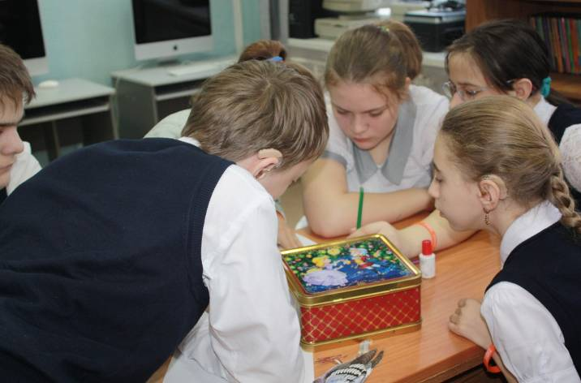
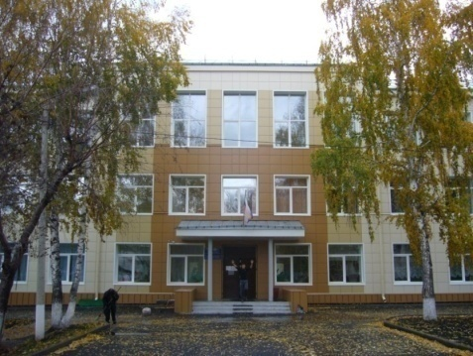
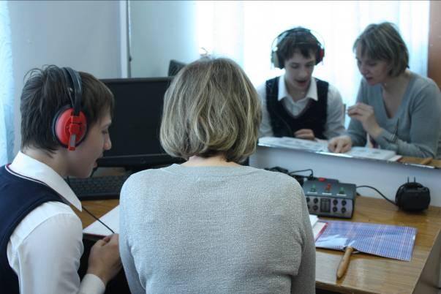
ОГБОУ «Школа–интернат для обучающихся с нарушениями слуха» - единственная в Томской области. В ней обучаются дети - инвалиды со сложной структурой дефекта от 3 до 18 лет. В школу поступают дети с разной степенью тугоухости, глухотой и после кохлеарной имплантации (КИ).

Slide 3
Духовно-нравственное воспитание включает в себя:
Формирование системы ценностей;
Развитие нравственного сознания;
Воспитание патриотизма и гражданственности;
Развитие творческих способностей;
Формирование навыков саморегуляции.

Slide 4
В процессе духовно-нравственного воспитания важно учитывать:
Индивидуальные особенности:
Возрастные особенности:
Роль семьи и школы:
Взаимодействие с социумом:

Slide 5
«Край ты мой сибирский, Томский край родной» программа по формированию нравственно – патриотического сознания у обучающихся с нарушениями слуха.
ОГБОУ «Школа интернат для обучающихся с нарушениями слуха»
Дутова Татьяна Николаевна
Учитель
Коврова Ирина Геннадьевна
Учитель-дефектолог

Slide 6
Цель:
01
02
03
формирование духовно-нравственных и патриотических качеств у обучающихся с нарушениями слуха через использование исторических источников краеведческой направленности на уроках окружающего мира и во внеурочной деятельности.
Задачи:
формирование нравственной культуры обучающихся через краеведческую-патриотическую работу
развитие духовных качеств ребенка по отношению к окружающему миру, к родному краю, окружающим людям и к самому себе
разработка интерактивной карты «Навигация по эколого – краеведческим местам родного края»

Slide 7
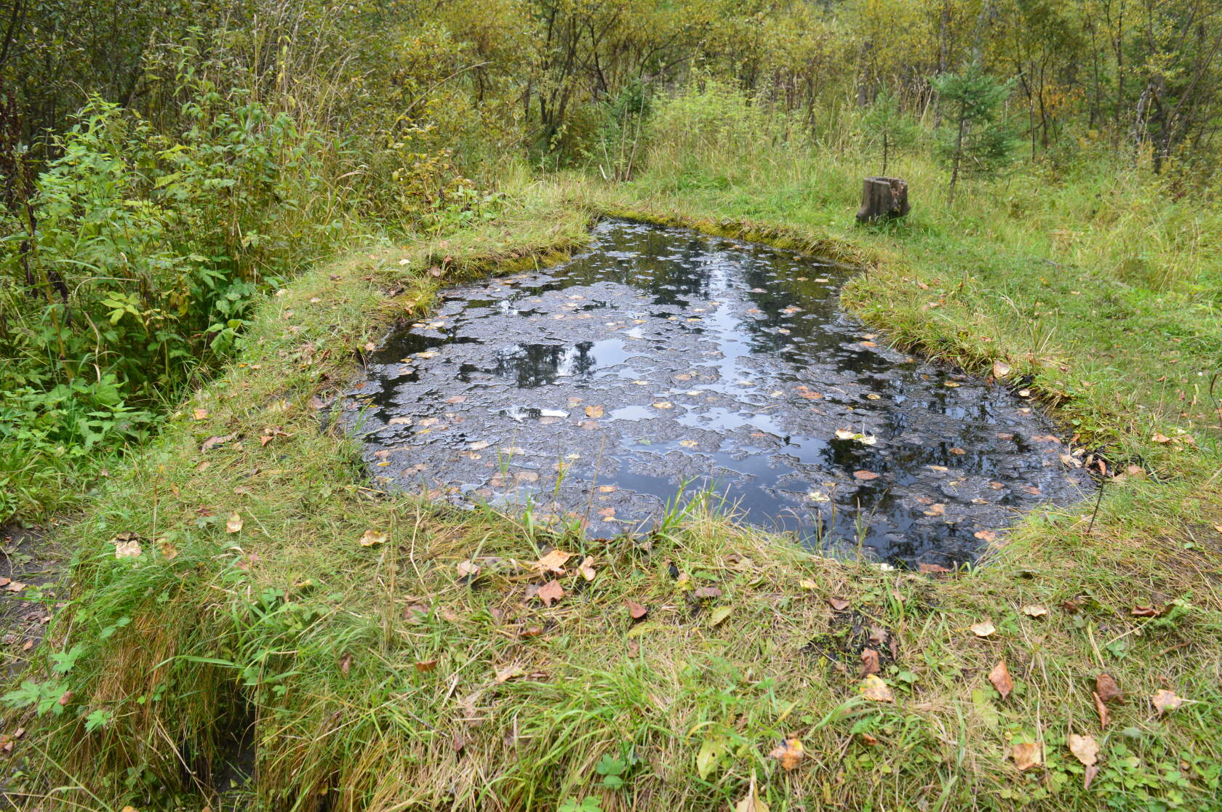
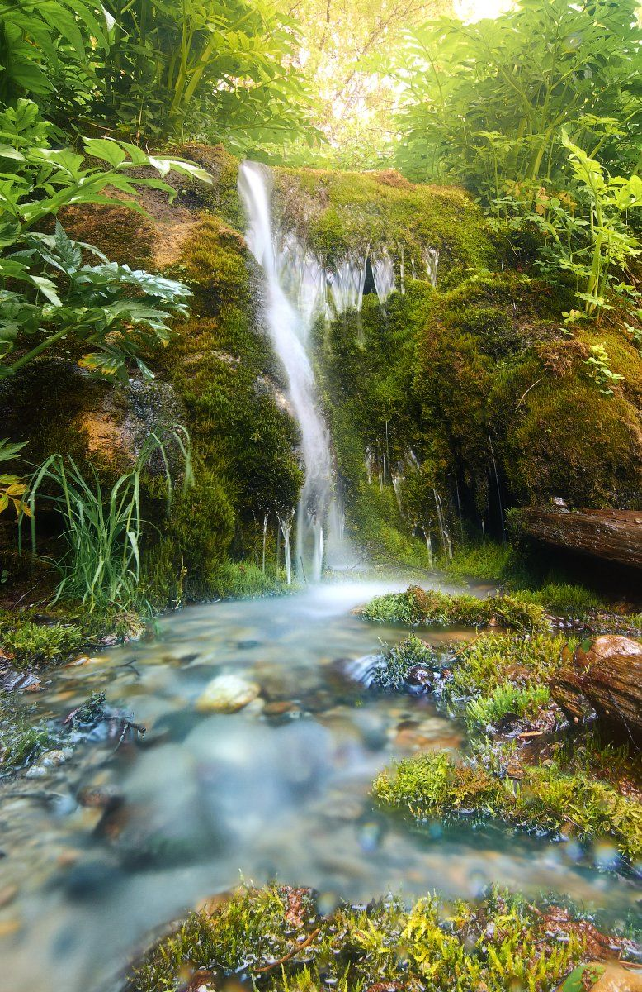
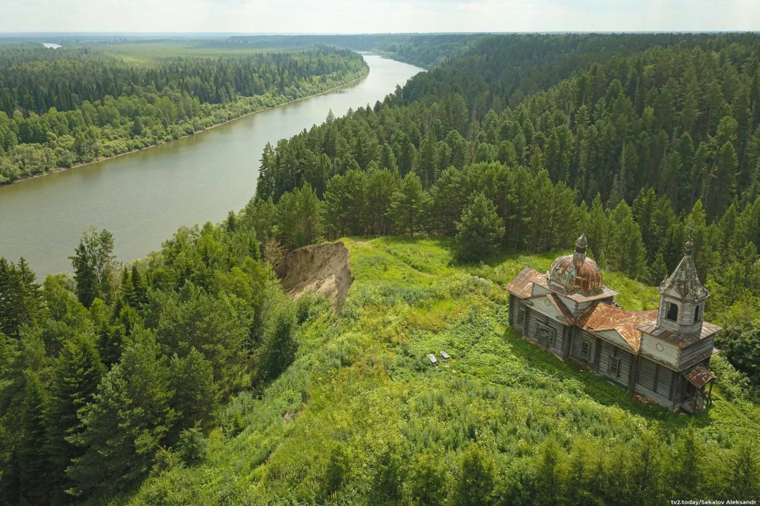
Томская область богата интересными, загадочными, красочными местами.
Толовые чаши Родник «Дызвездный ключ» Нагорный Иштан

Slide 8
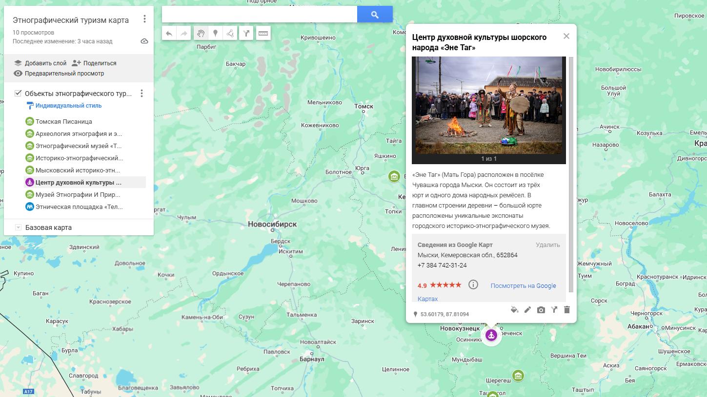
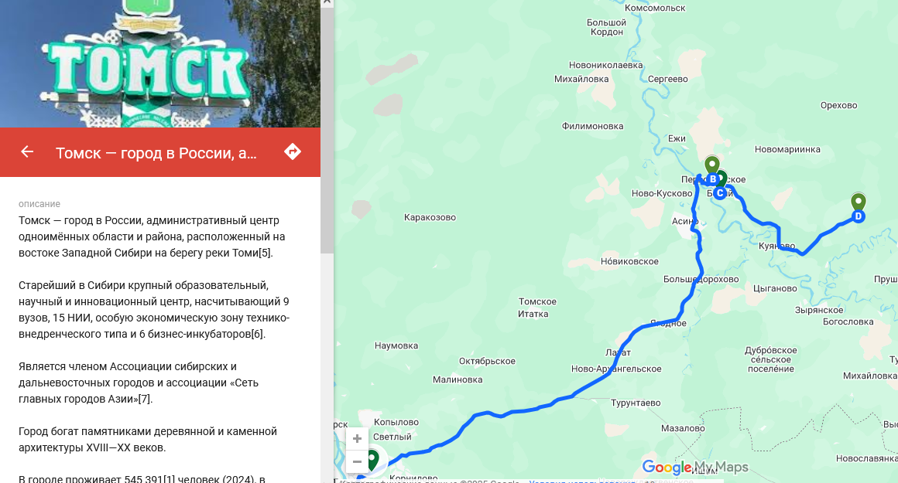
Маршрут к достижению цели:
информационный анализ
ГИС
Работа с картографическим сервисом
Google My Maps

Slide 9
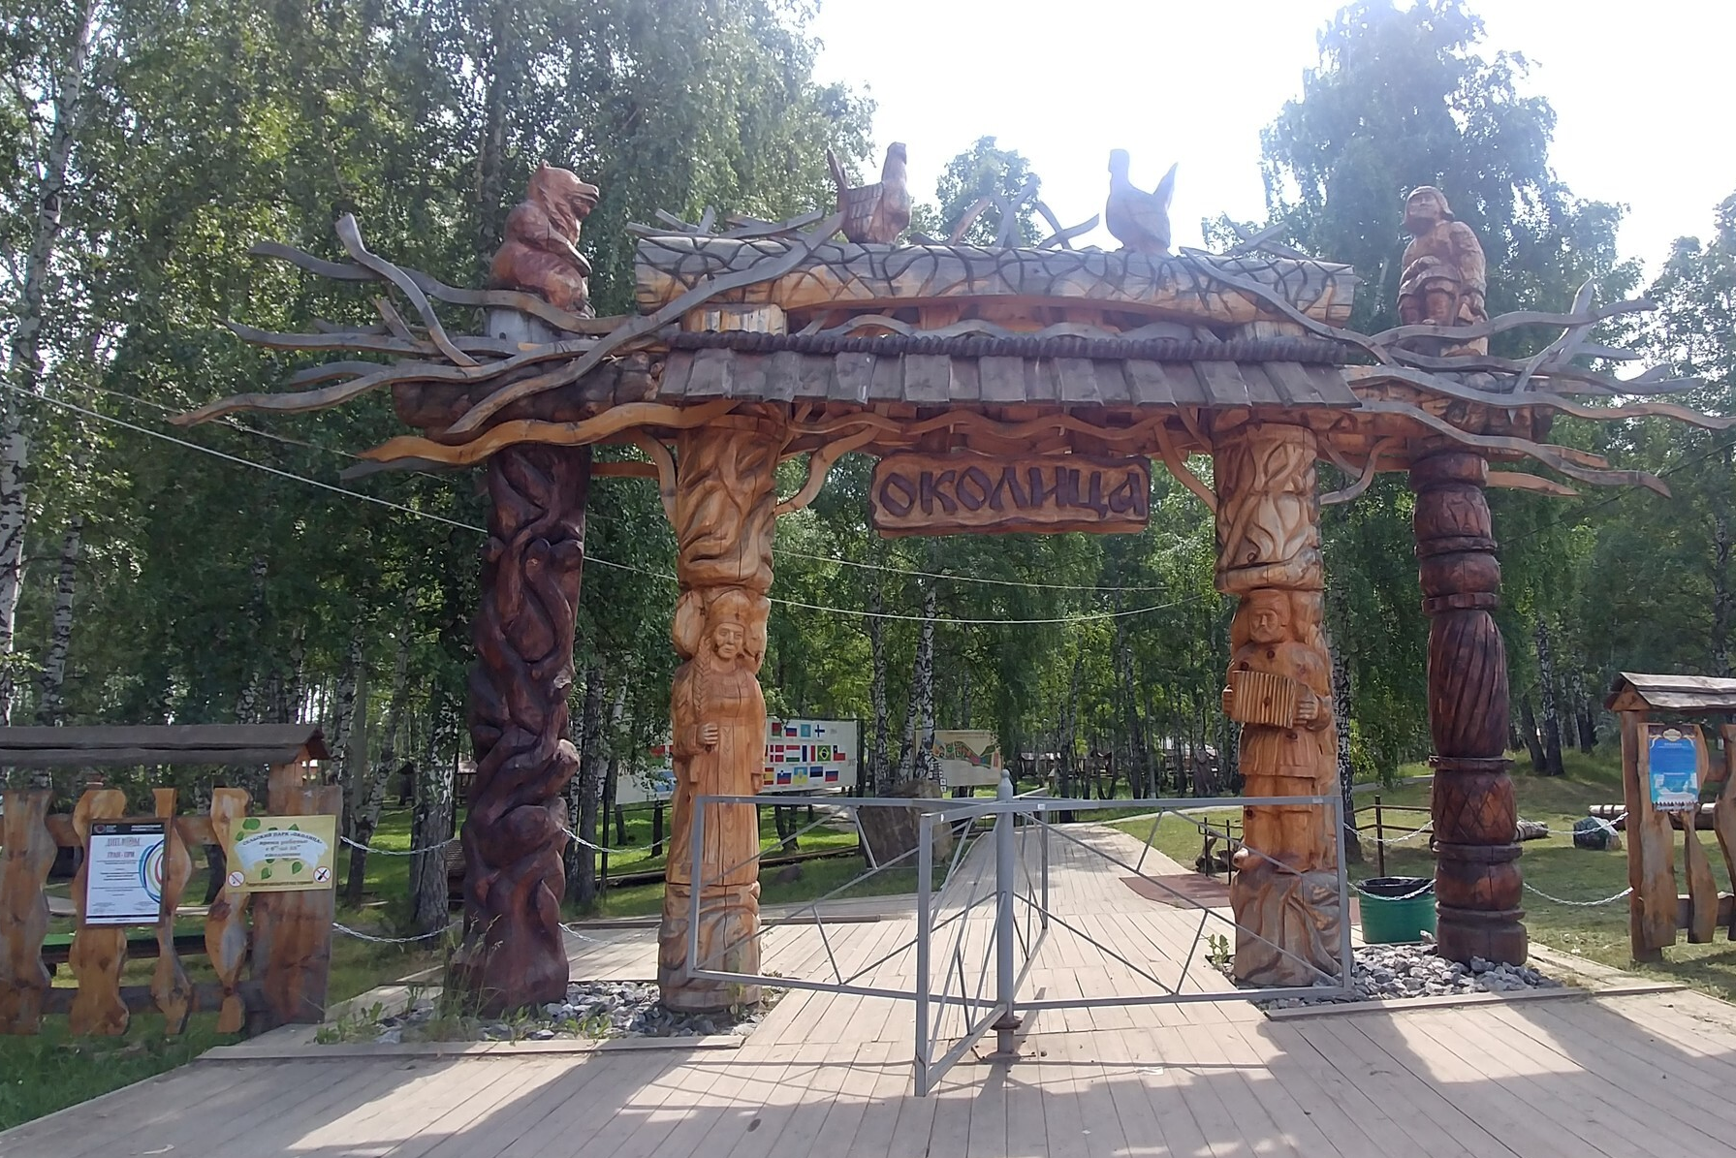
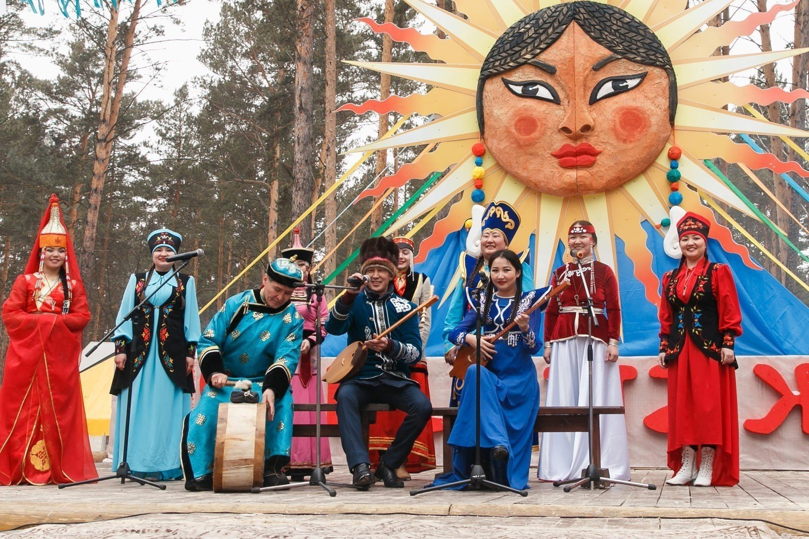
Эколого-краеведческий туризм – это знакомство с родным краем, народами и их обычаями.
Природный парк «Околица»
Праздник Новый год у шорцев

Slide 10
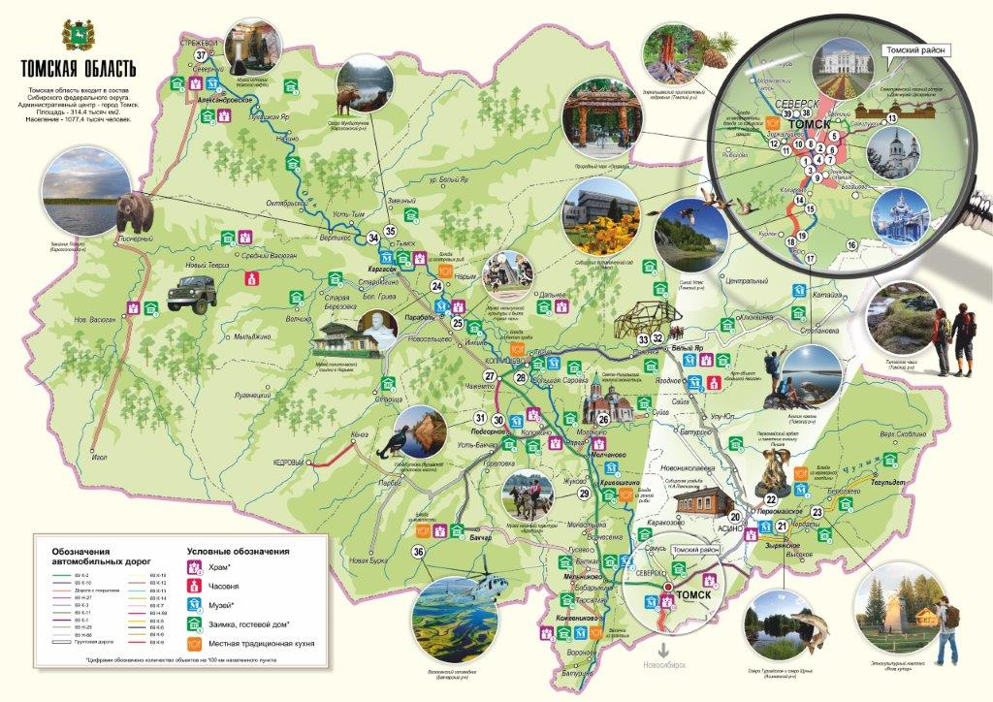
Объекты эколого - краеведческого туризма

Slide 11
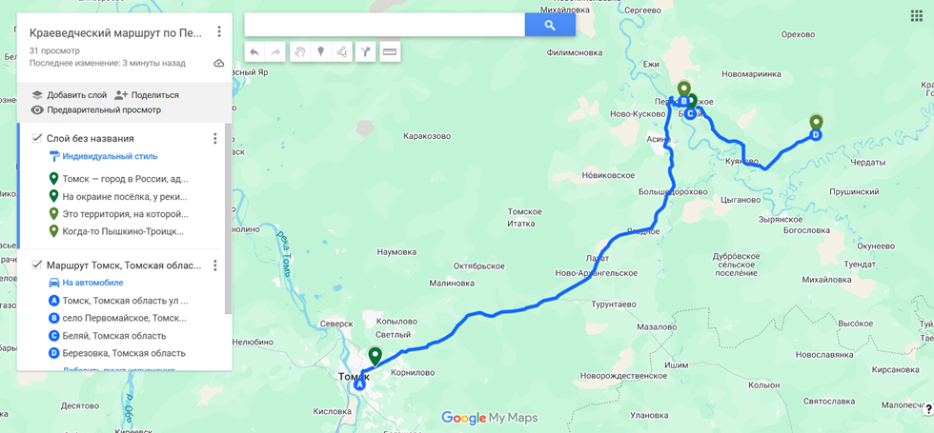
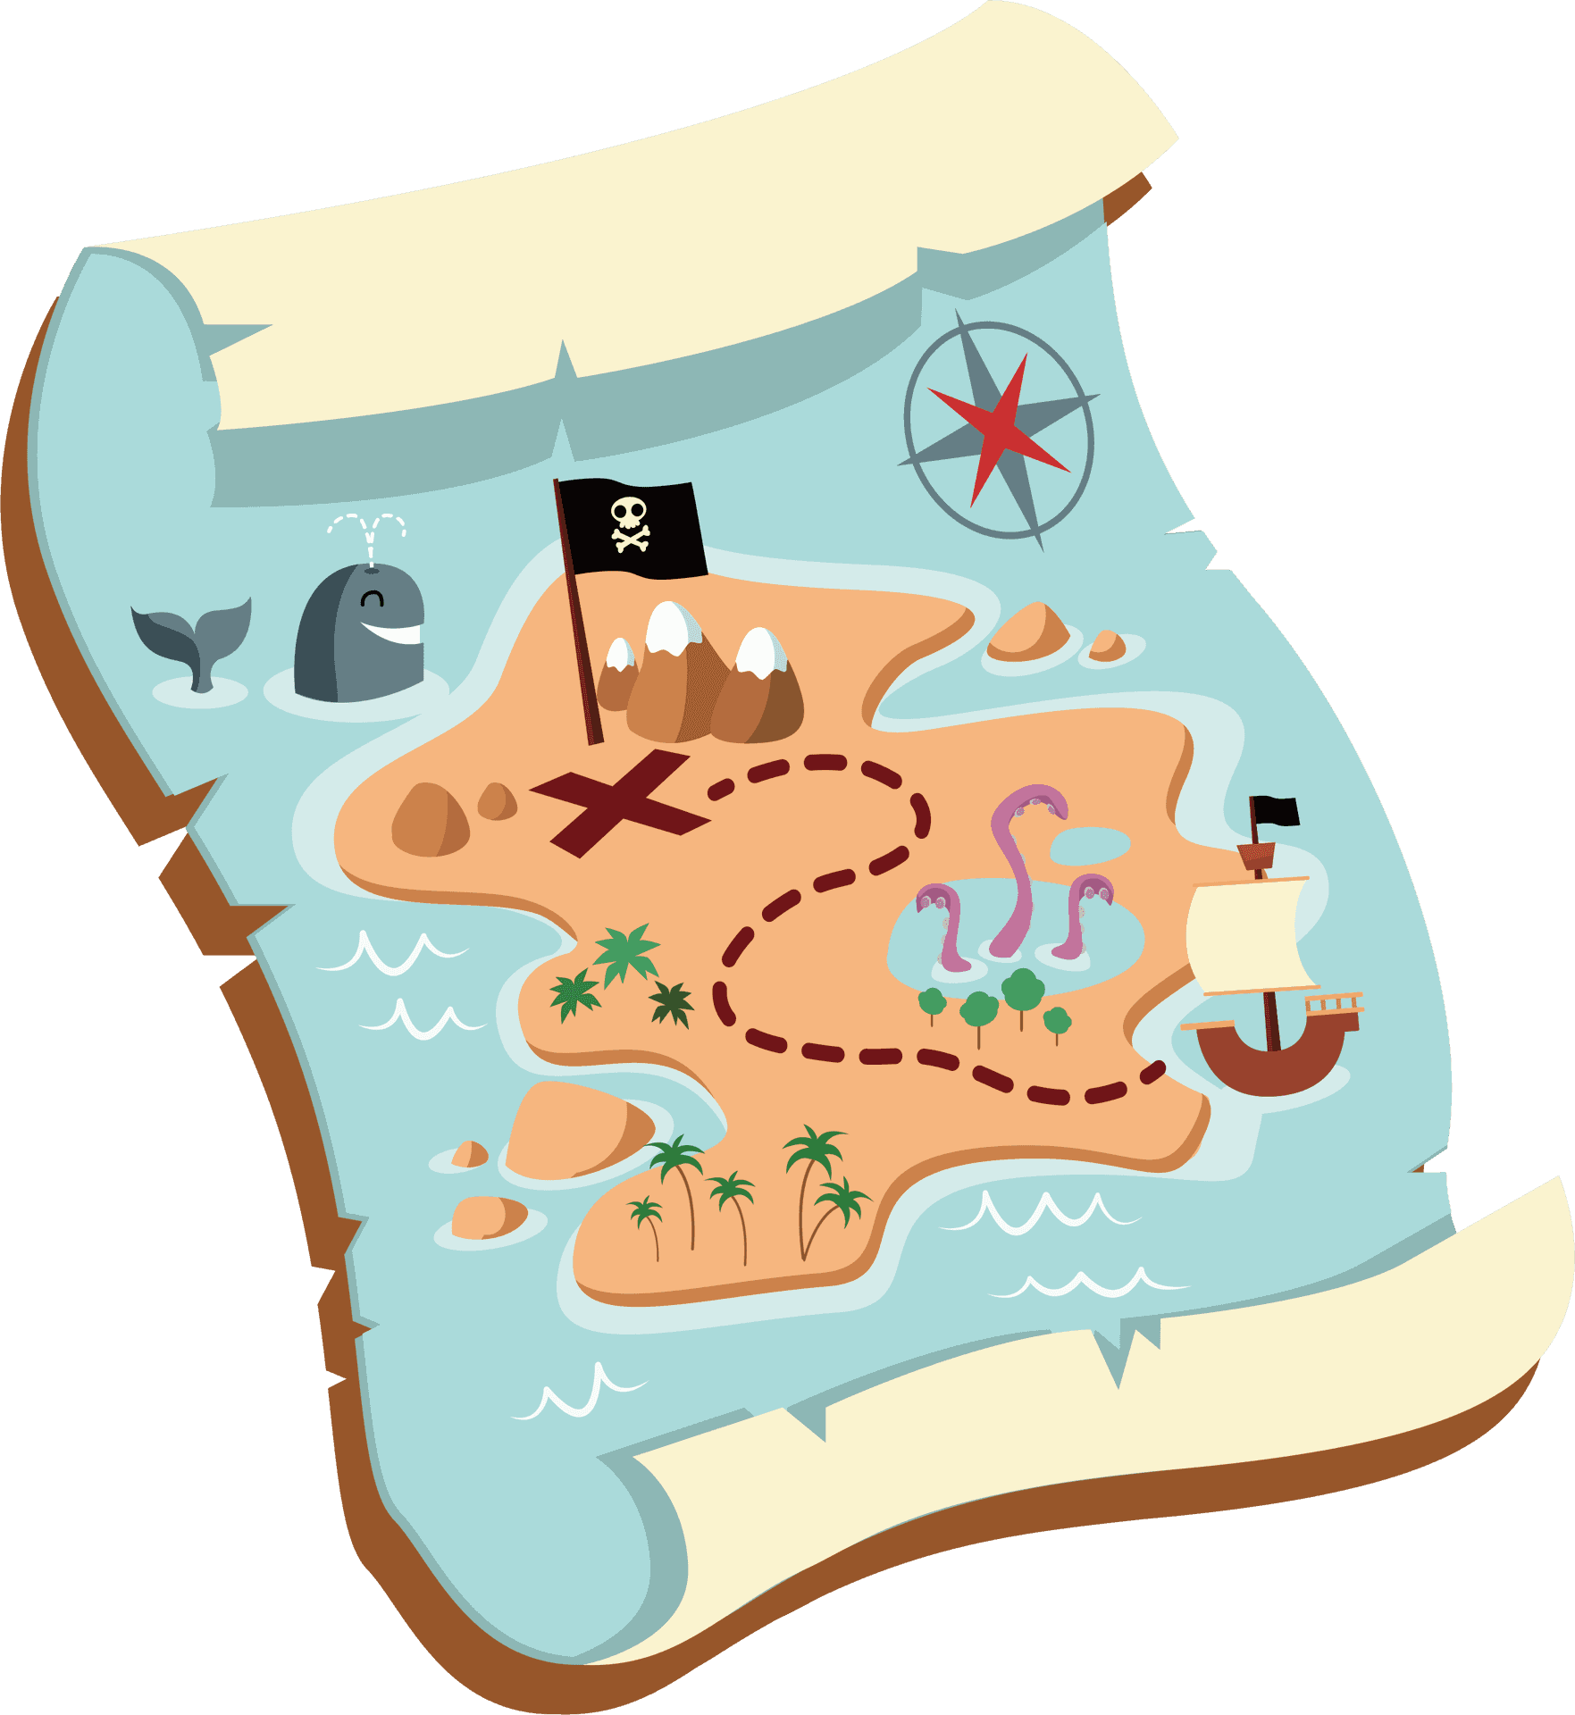
Краеведческий маршрут по Первомайскому району Томской области

Slide 12
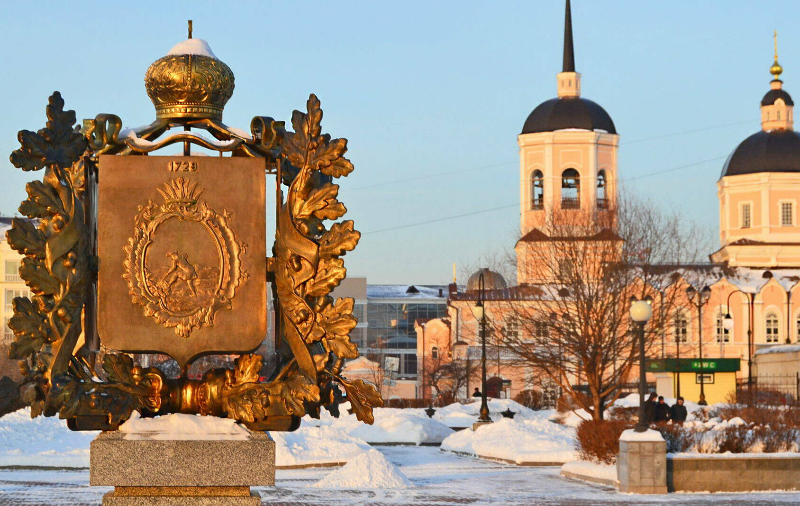
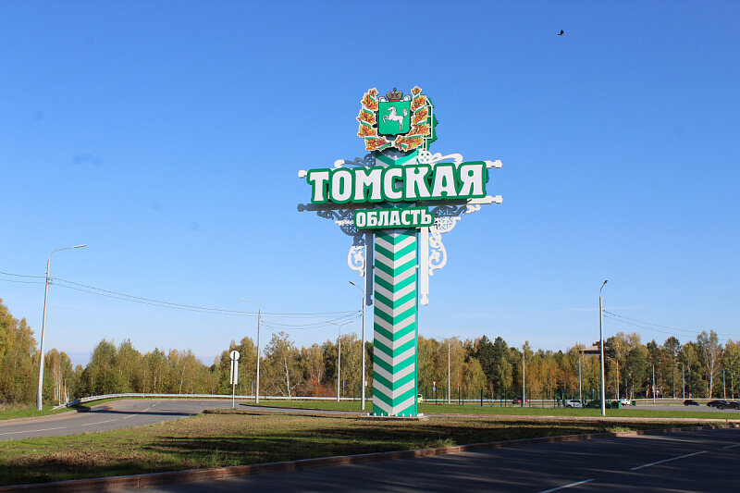

Город Томск
Томск расположен в азиатской части России, настоящий сибирский город со всеми его достоинствами. Природа здесь невероятно завораживающая. Томск - это множество сохранившихся памятников деревянного зодчества. Томск — это научный центр Сибири. Красивых и удивительных мест в этом городе много, каждый сможет найти что-то близкое своему сердцу.

Slide 13
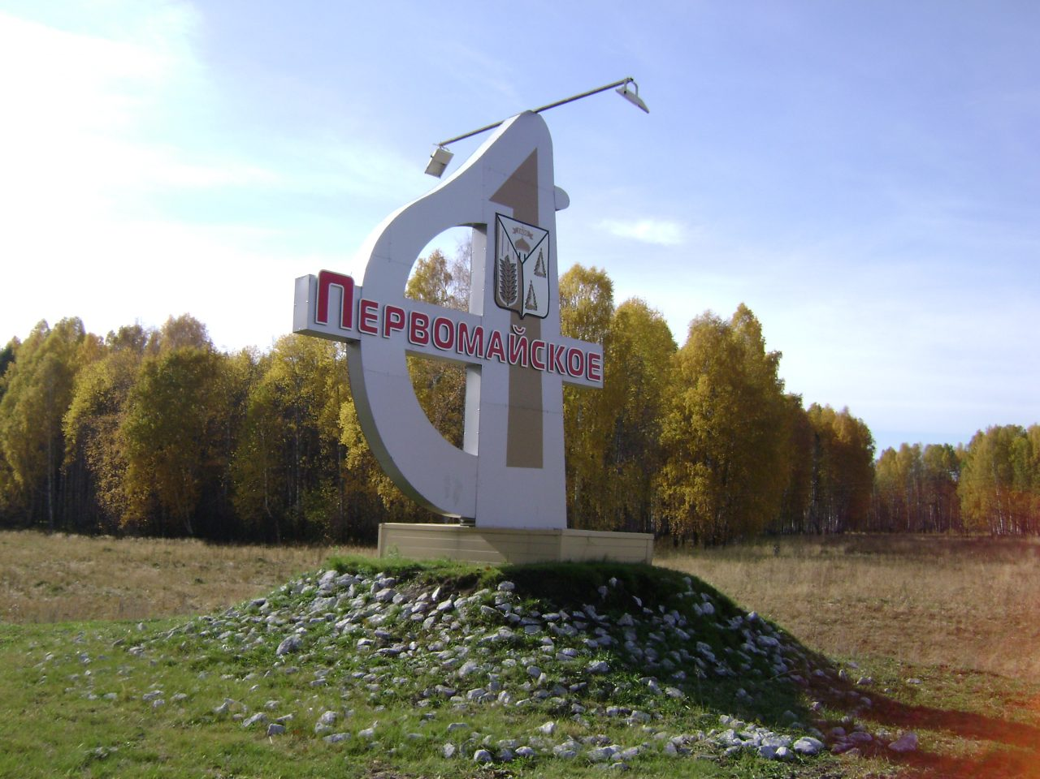
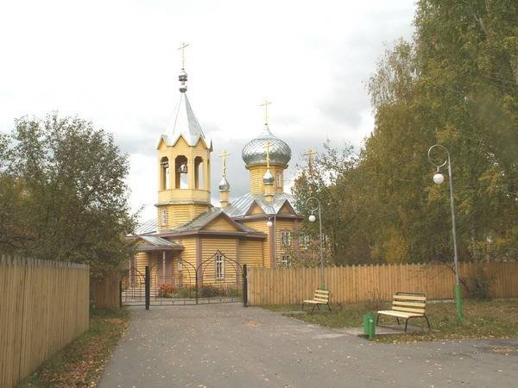
Село Первомайское
Когда-то Пышкино-Троицкое является одним из древнейших населенных пунктов Томской области. Топоним (т. е. собственное имя географического объекта) "Пышкино" произошел от имени чулымского князя Пышки. В 2025 году ему исполнилось 425 лет.
.

Slide 14
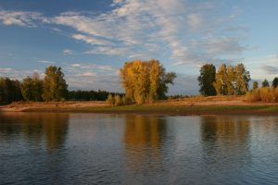
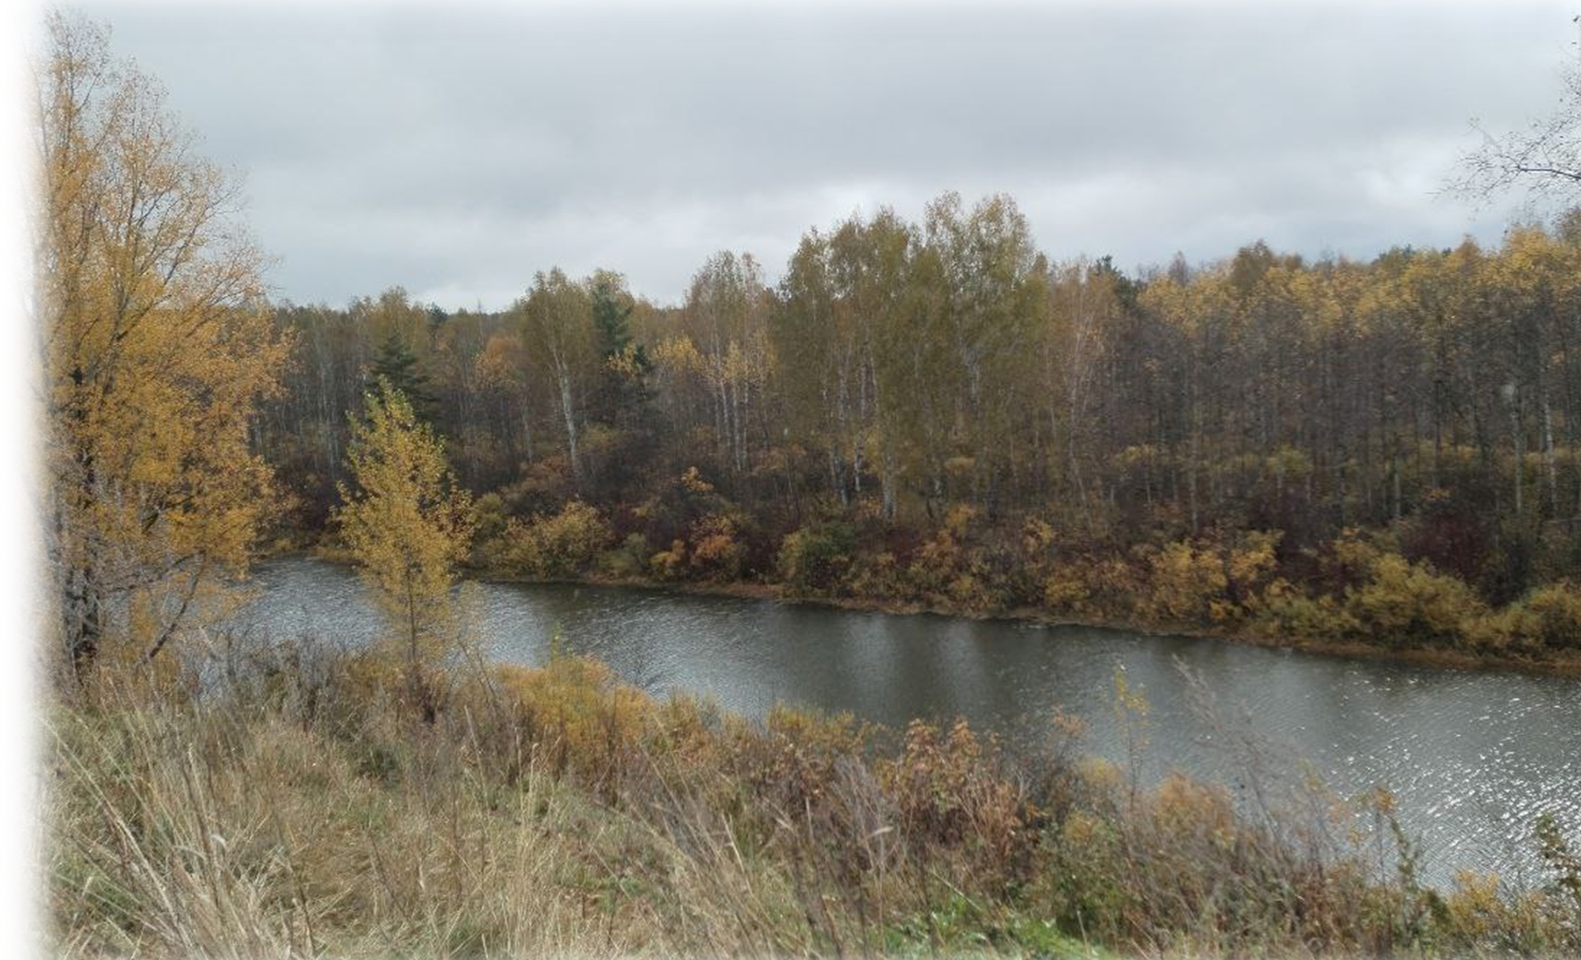
Село Беляй Первомайский район
На окраине посёлка, у реки Чулым, открыто Беляйское городище (Беляйское селище) и Беляйский курганный могильник. Археологический памятник Беляйское городище датируется ранним железным веком (2 век до н. э. — 4 век н. э.), развитым средневековьем (X—XI века). Самой массовой находкой в жилище являются остатки столовой и кухонной посуды.

Slide 15
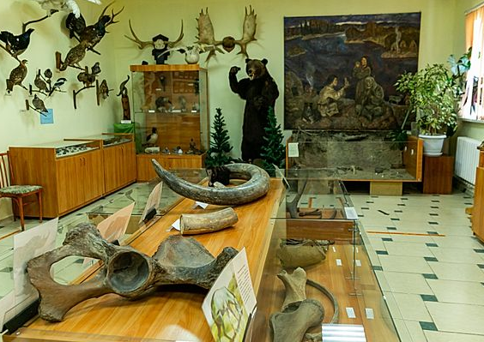
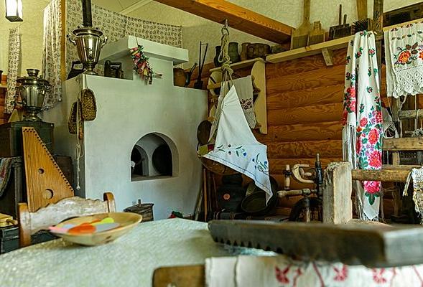
Первомайский районный краеведческий музей
9 декабря 1994 года был открыт «Первомайский районный краеведческий музей».

Slide 16
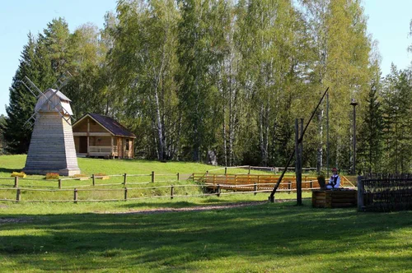
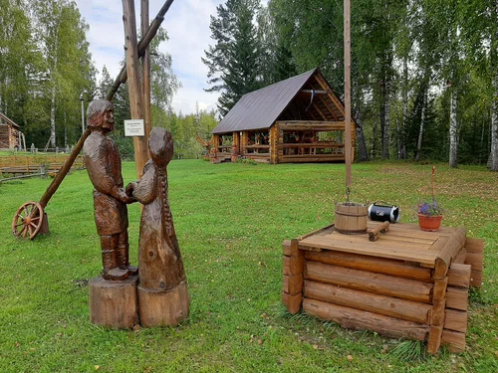
Деревня Березовка
Отдых на Яновом хуторе — это уникальное сочетание погружения в деревенский быт и, одновременно, сервис на самом высоком современном уровне.

Slide 17
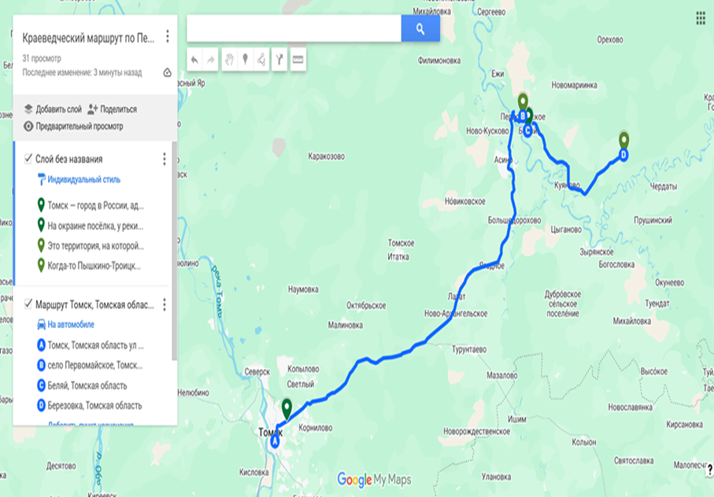
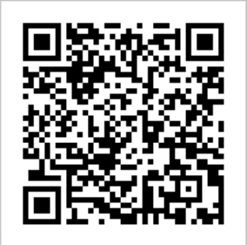
Интерактивная карта

Slide 18
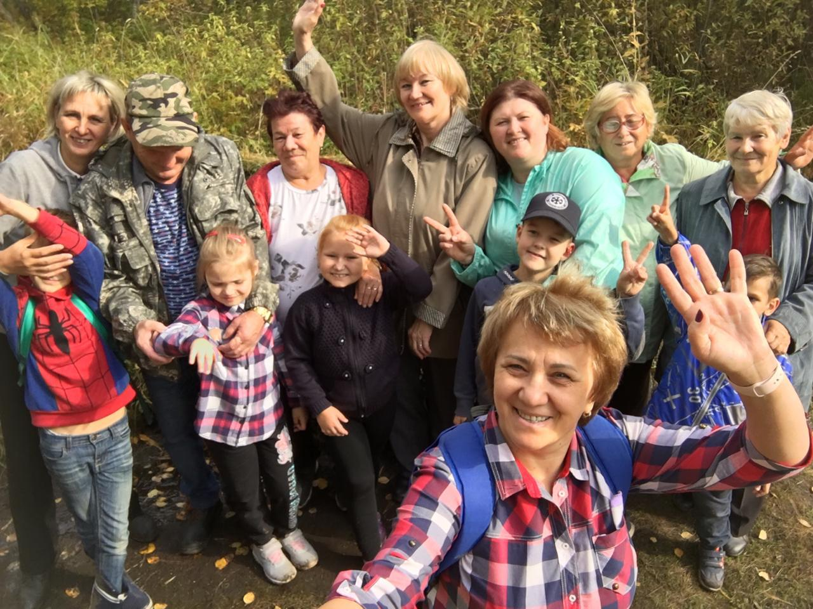
«Край ты мой сибирский, Томский край родной»
ОГБОУ «Школа интернат для обучающихся с нарушениями слуха»
Дутова Татьяна Николаевна
Учитель
Коврова Ирина Геннадьевна
Учитель-дефектолог

Slide 19





Дутова Татьяна Николаевна учитель
Коврова Ирина Геннадьевна учитель дефектолог,
ОГБОУ «Школа – интернат для обучающихся с нарушениями слуха»

